Slide 1
Platformer

Slide 2
Document de cadrage
Public : 7+
Cible : Casual
Genre : Educatif
Support : tablette
Référence :

Slide 3
Pitch
Le joueurs devra terminer les cinq lvl ou il va rencontrer des camardes telle la tortue, la méduse…

Slide 4
Game loop

Slide 5
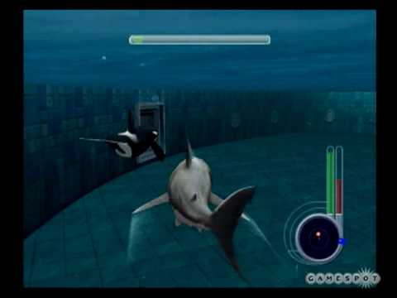
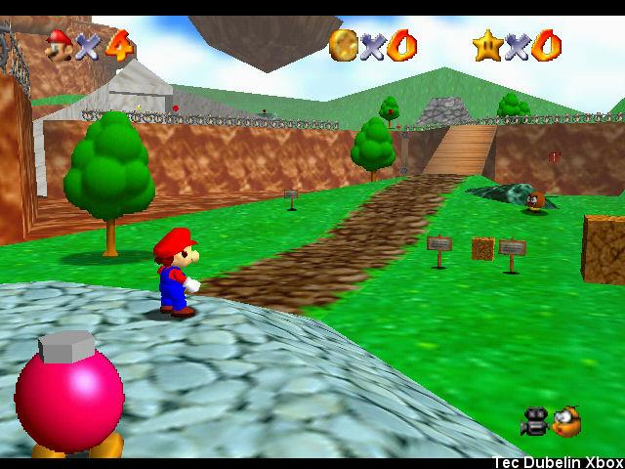
Camera
Third person

Slide 6
Character

Slide 7
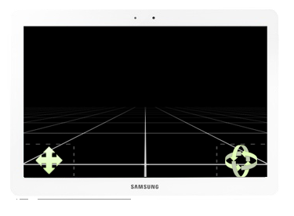
Contrôles
Déplacement
Contrôle caméra

Slide 8
Réferences

